Slide 1


Team 4 - WIP
Patrik Jönsson
Anton Sandström
Ola Ekelund
Mikael Ågren
Lars Rådman
Asgeir Aanonsen

Slide 2
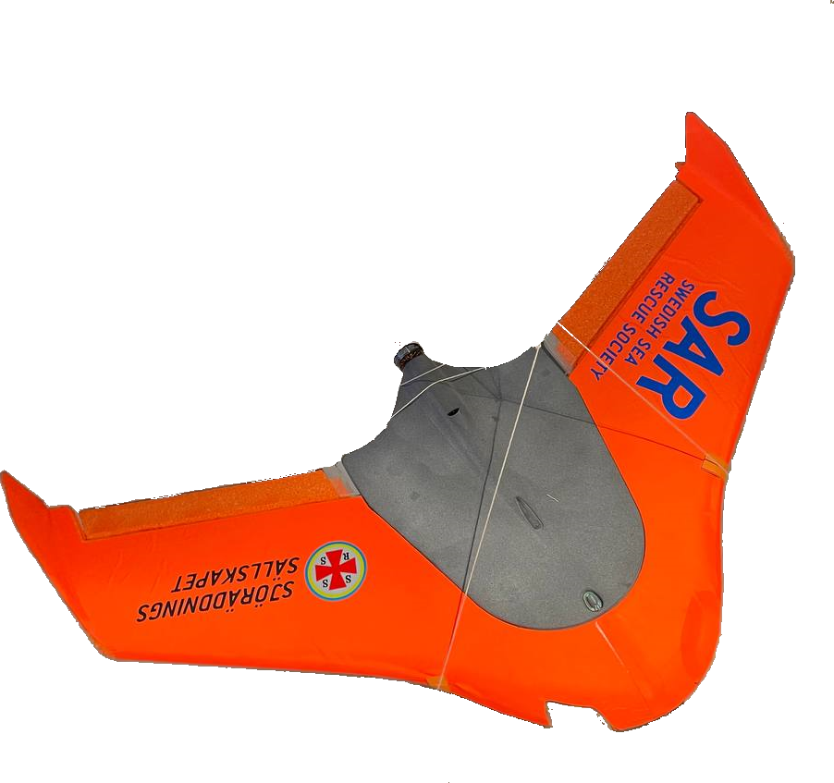
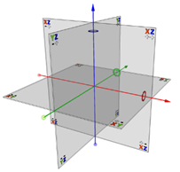
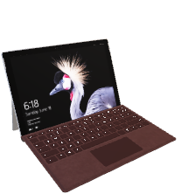
Team 4 - WIP
Gstreamer gst-launch-1.0
RTSP bildström
Bryter upp bildström till filer
Gyroflow
Telemetridata
Bildstabilisering
Synkronisering bild + telemetri
Gstreamer gst-play-1.0
Streamar bildstabiliserade videofiler
RTSP bildström

